Slide 1

MÔN: LỊCH SỬ
Lớp 5

Slide 2
Khởi động
“Các bức ảnh này đang nói tới di tích nào ở nước ta”

Slide 3
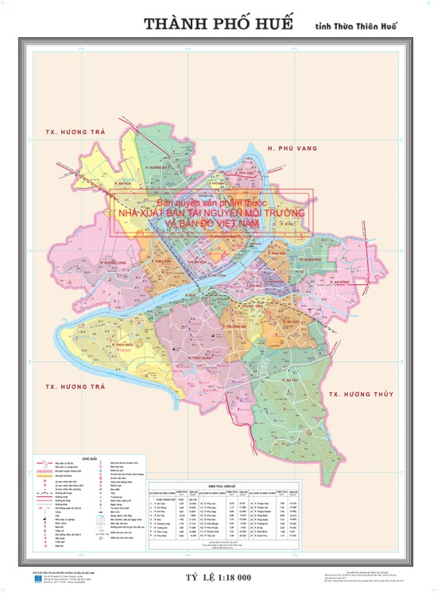
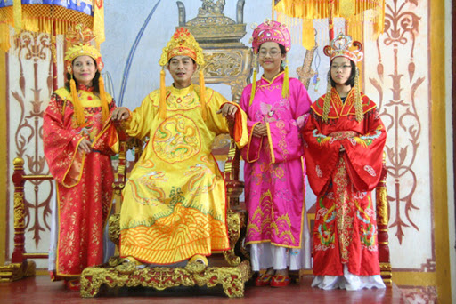

Là nơi ở của các vua thời Nguyễn
Nằm ở miền Trung của nước ta
Là một điểm du lịch nổi tiếng

Slide 4
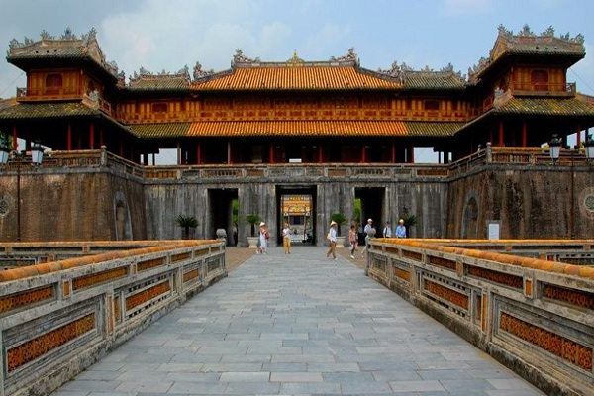
Kinh thành Huế

Slide 5
Bài 3. Cuộc phản công ở kinh thành Huế

Slide 6

Hành trình Lịch sử

Slide 7
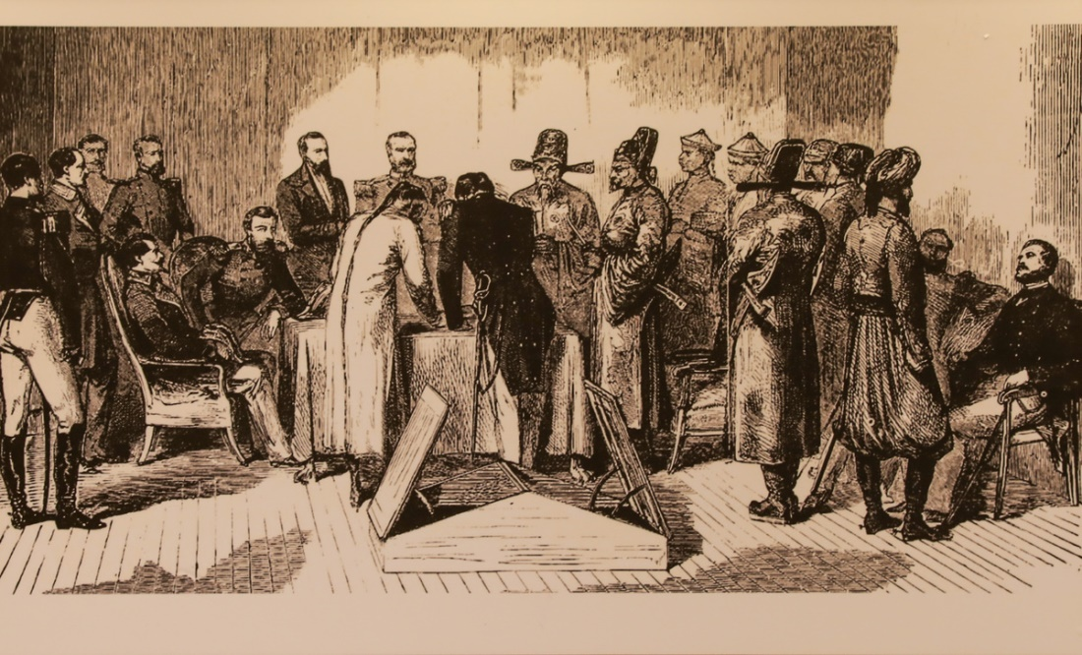
Năm 1884 Triều đình nhà Nguyễn ký hiệp ước công nhận quyền đô hộ của thực dân Pháp

Slide 8
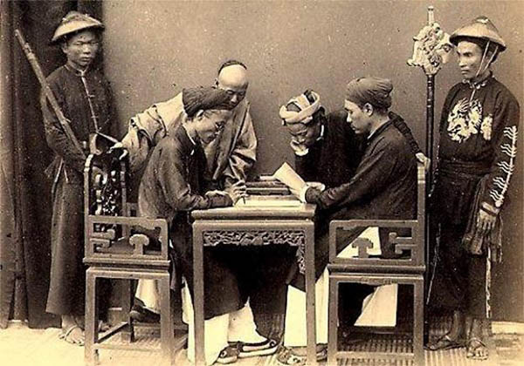
Phái chủ hòa: Chủ trương thương thuyết với Pháp

Slide 9
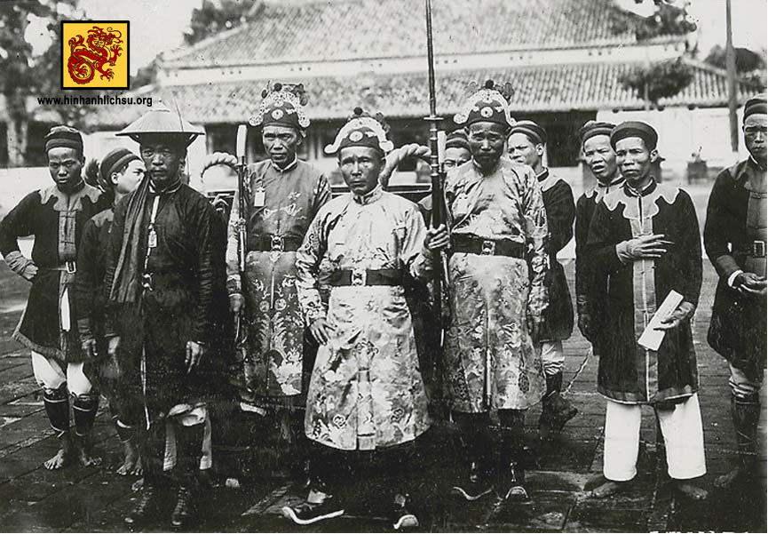
Phái chủ chiến: Chủ trương cùng nhân dân tiếp tục chống Pháp

Slide 10
Kết luận: Sau khi triều đình nhà Nguyễn kí hiệp ước công nhận quyền đô hộ của thực dân Pháp, nhân dân vẫn kiên quyết chiến đấu không khuất phục; các quan lại nhà Nguyễn chia thành hai phái: phía chủ chiến do Tôn Thất Thuyết chủ trương và phái chủ hoà.

Slide 11
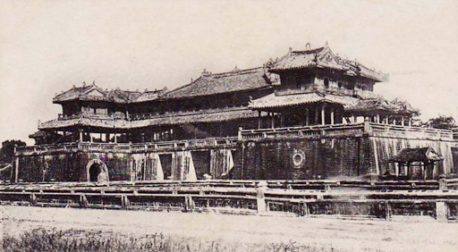


Slide 12
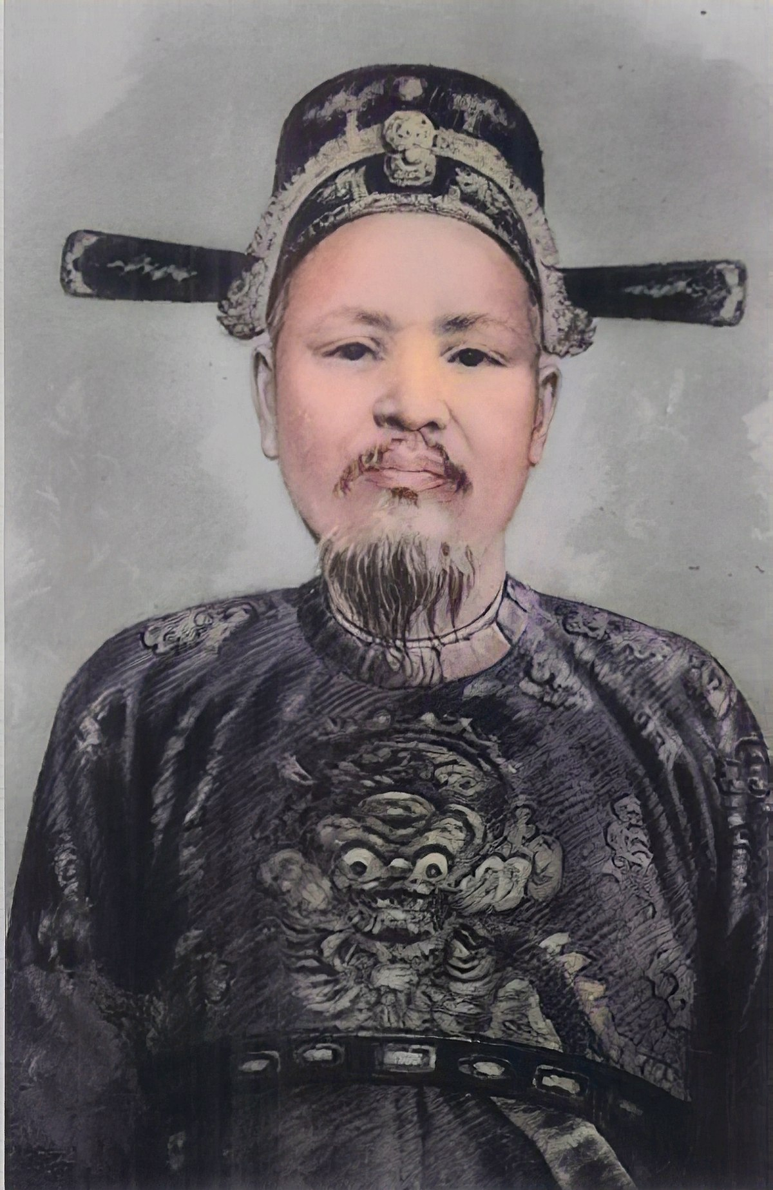
Tôn Thất Thuyết: sinh ngày 29 tháng 3 năm Kỷ Hợi (12/5/1839) tại làng Phú Mộng, bên bờ sông Bạch Yến, kinh thành Huế nay là thôn Phú Mộng, phường Kim Long, TP Huế. Tôn Thất Thuyết đưa vua Hàm Nghi lên ngôi chỉ trong một thời gian ngắn nhằm tìm ra những thủ lĩnh tinh thần cùng chí hướng kháng thực dân Pháp. Tôn Thất Thuyết trở thành đối tượng cần thanh toán số một của người Pháp. Trong tình thế luôn bị thực dân Pháp loại bỏ, Tôn Thất Thuyết đã chủ động chủ động thực hiện cuộc phản công ở kinh thành Huế

Slide 13
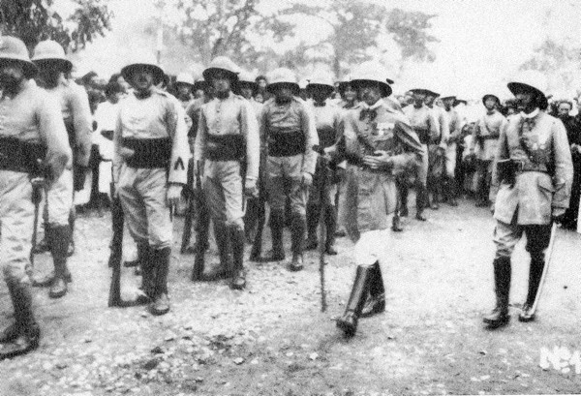
Khi biết tin Tôn Thất Thuyết chuẩn bị chống pháp, tướng Pháp kéo quân từ Bắc Kì vào Huế, cho mời Tôn Thất Thuyết đến giả vờ họp để bắt ông. Ông cáo bệnh không đến.

Slide 14
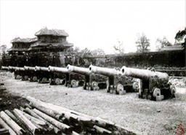
Đêm mồng 4 rạng sáng mồng 5/7/1885 trong cảnh khuya vắng lặng của kinh thành Huế , bỗng có tiếng súng “thần công” nổ rầm trời.

Slide 15
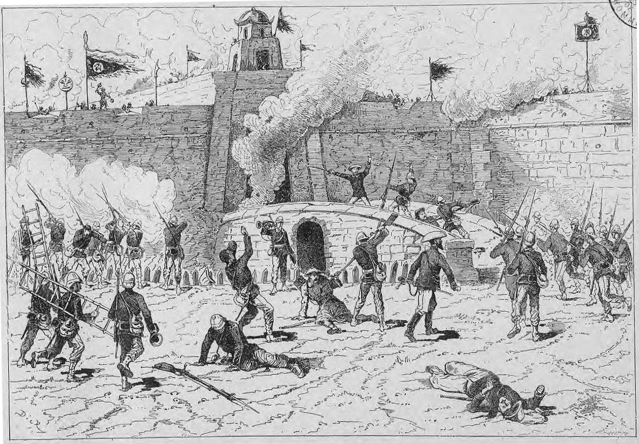
Nhờ có ưu thế về vũ khí, quân giặc cố thủ rồi đánh trả. Quân giặc tiến vào kinh thành, mặc sức giết người, cướp của và tàn phá

Slide 16
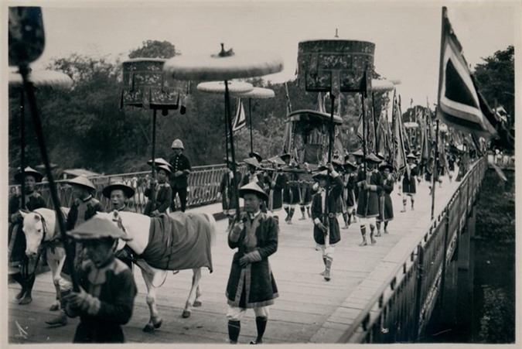
Tôn Thất Thuyết đưa vua Hàm Nghi và đoàn tùy tùng lên vùng rừng núi Quảng Trị để tiếp tục kháng chiến. Tại đây, lấy danh nghĩa vua Hàm Nghi , Tôn Thất Thuyết ra chiếu Cần Vương kêu gọi nhân dân cả nước đứng lên giúp vua cứu nước .

Slide 17

Hình 1
Hình 2
Hình 3
Hình 4

Slide 18
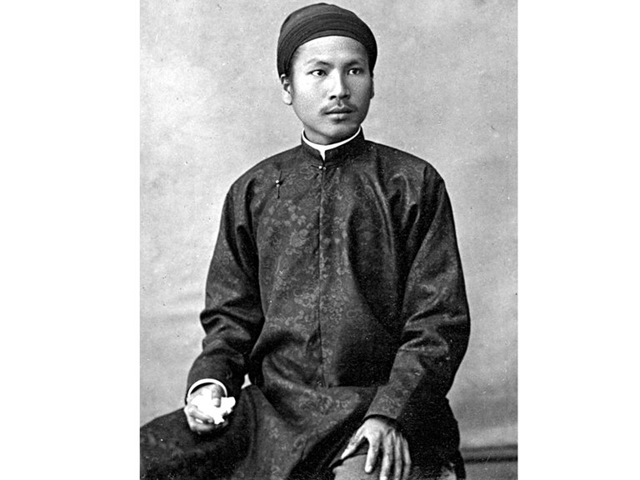
Vua Hàm Nghi tên thật là Nguyễn Phúc Ưng Lịch
( 1872 – 1943 ): lên ngôi vua ngày 1/7/1884. Khi kinh thành Huế thất thủ, Tôn Thất Thuyết hạ lệnh bỏ kinh thành, đưa nhà vua và thái hậu rời xa kinh thành, chạy ra Tân Sở, lúc đó nhà vua mới 14 tuổi. Ngày 13/7/1885, đến Tân Sở, ông đã phê chuẩn chiếu Cần Vương.
Những ngày sống trong căn cứ kháng chiến ở Quảng trị là những ngày thiếu thốn, gian khổ nhưng nhà vua nhận được sự yêu thương che chở của nhân dân địa phương. Nhà vua cũng ứng xử rất tốt với đồng bào nên được nhân dân Mường coi là vị thánh cần được bảo vệ. Vào đêm 1/11/1888, dựa vào tên phản bội Trương Quang Ngọc, Pháp bắt được nhà vua. Chúng tìm mọi cách mua chuộc Hàm Nghi nhưng không được nên đã đày ông sang An- giê- ri. Ông mất năm 1943 tại An- giê- ri.

Slide 19
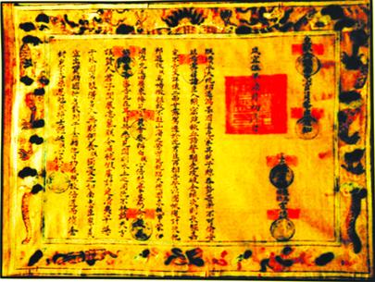
CHIẾU CẦN VƯƠNG

Slide 20
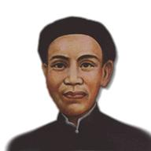
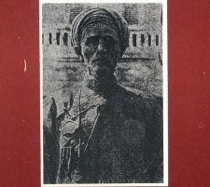
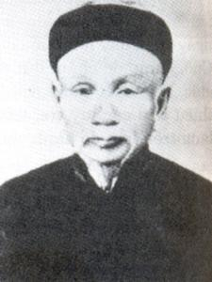
Đinh Công Tráng
Phan Đình Phùng
Nguyễn Thiện Thuật

Slide 21
Trò chơi
Chọn đáp án đúng

Slide 22


Chọn chữ cái trước ý trả lời đúng
1
0
0
2
3
4
5
6
7
8
9
0
1
Câu 1: Ai là người lãnh đạo cuộc phản công ở kinh thành Huế?
a. Nguyễn Tri Phương
b. Tôn Thất Thuyết
c. Vua Hàm Nghi
0

Slide 23
Chọn chữ cái trước ý trả lời đúng
Câu 2: Ý nghĩa của phong trào cần vương là gì?
a. Khẳng định chủ quyền của nước ta với Pháp
b. Kêu gọi nhân dân nhân dân đoàn kết đứng lên chống thực dân Pháp
c. Công nhận quyền đô hộ của thực dân Pháp
1
0
0
2
3
4
5
6
7
8
9
0
1
0

Slide 24
Chọn chữ cái trước ý trả lời đúng
Câu 3: Đâu là tên một cuộc khởi nghĩa tiêu biểu trong phong trào Cần Vương?
a. Khởi nghĩa Yên Thế
b. Khởi nghĩa của Trương Định
c. Khởi nghĩa Bãi Sậy
1
0
0
2
3
4
5
6
7
8
9
0
1
0

Slide 25

Một số hình ảnh về kinh thành Huế ngày nay

Slide 26
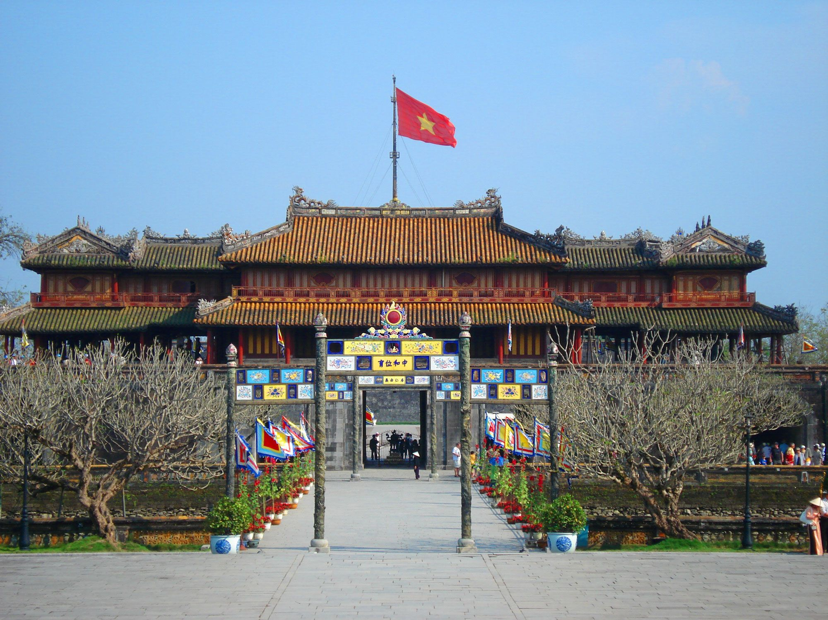

Slide 27
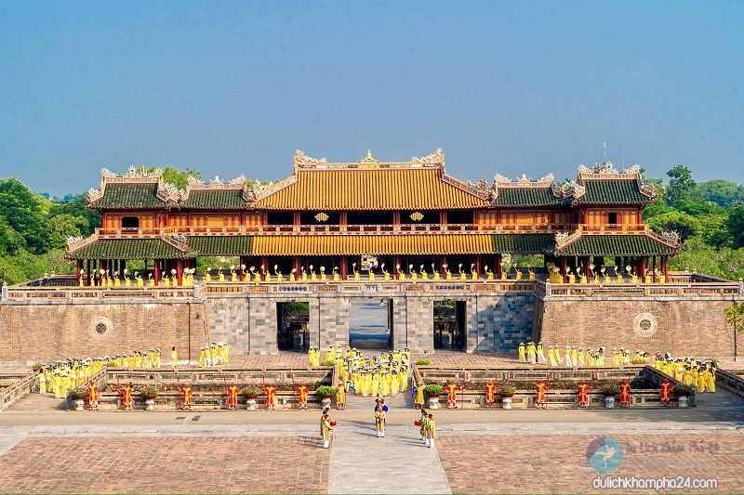

Slide 28
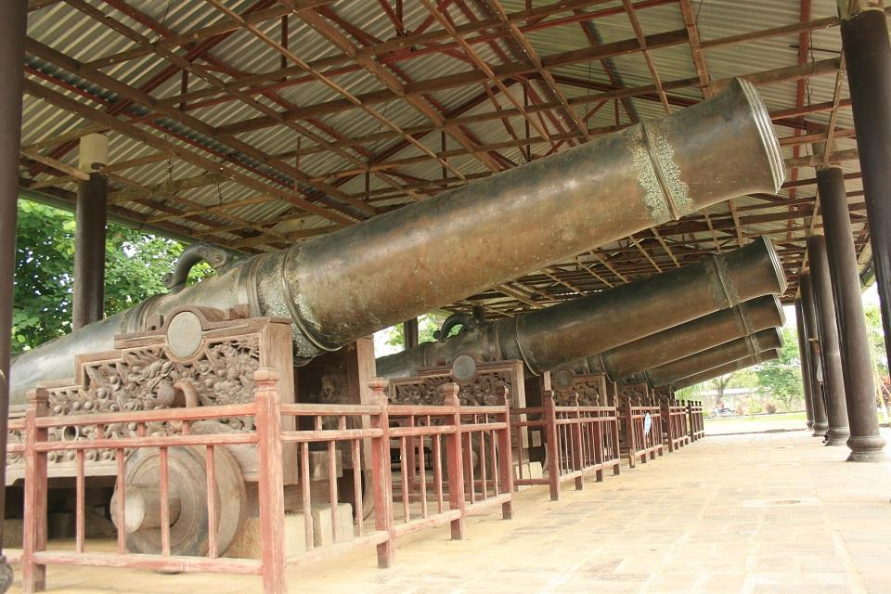

Slide 29
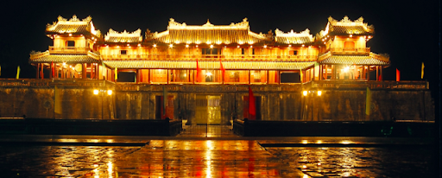

Slide 30
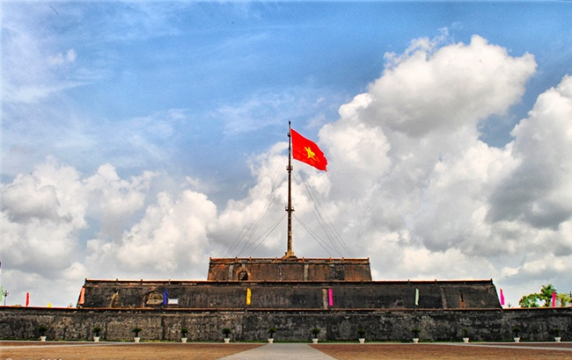

Slide 31

Chúc tất cả các bạn học tốt

